Slide 1

数字电路实验概述P30
译码器的应用P77 1，3

Slide 2
本次课的教学内容
数字电路的实验方法与调测
数字电路的原理图绘制
译码器的应用P77，1，3
预习报告和实验报告的写法

Slide 3
数 字 电 路 概 述
纯逻辑设计与工程逻辑设计
  纯逻辑设计 科学研究，追求逻辑表述的最简化
  工程逻辑设计 物理实现，追求实现性和经济性
工程逻辑设计的特点
以可以制造出电子设备为出发点，考虑现有元器件、设计人员水平、可利用的设计工具、设计的便利性、可靠性、经济性等诸多因素。
数字电路设计层次
  系统级设计（大型数字系统 小型数字系统）
  电路级设计

Slide 4
数 字 电 路 概 述
电路级的设计方法
  试凑设计法——用现有各种成熟的电路拼凑出整体电路
  综合设计法——先写出整体逻辑表达式，再推导出各个局部电路（电子设计自动化技术采用的就是综合法）
电路级逻辑关系的描述方法
  电路图描述
  硬件描述语言描述 VHDL VerilogHDL
  有限状态机的流程图描述

Slide 5
数 字 电 路 概 述
当前数字电路设计的先进理念
  自顶向下，由粗到细
  模块划分合理，功能单一
  便于设计
  高可靠性
  高可测性 “边界扫描”技术
  高速度，低功耗
  逻辑简化 实际中由计算机完成
  设计自动化

Slide 6
数 字 电 路 概 述
数字电路的技术性和工程性
  技术性：数字电路可以直接用于解决生产和生活中的实际问题，是一门实用学科。
  工程性：在非理想条件下，充分了解和利用现有的条件，在整体上权衡弊利，寻求可行的最佳方案，最终实现制出电子设备的目的。
  数字电路的非理想性
    教材上数字电路模型没有考虑器件的延迟
    数字电路可测试性差的特点
    器件本身延迟、速度、成本等方面的限制
    测试用仪表功能和精度的限制

Slide 7
数 字 电 路 概 述
数字电路设计与实验学习指导
  认识电路级设计和实验的重要性
  认识数字电路设计的灵活性、创造性和实用性
  体会数字电路设计、测试工程性和技术性特点
  书中所有的设计举例，这些例子较全面地汇集、体现了工程逻辑设计中常用的典型电路的设计思路和技巧，同时可直接作为实验中的题目的设计提示。
  (详见例8-1、书本P217页索引）

Slide 8
数 字 电 路 概 述
  数字电路设计和实验的难点
    如何正确地将生产需求抽象为逻辑表达式
    如何在设计中克服数字器件的延迟影响
    如何解决数字电路的测试问题

Slide 9
数字电路设计方法
设计原则
  正确将实践需求抽象为逻辑关系
  根据电气要求选用合理元器件
  P35表3-2
  74XX, 74LSXX,74HCXX, 4000系列
  认真分析算法
  考虑逻辑需求、设计的便利、器件选用、现有器件功能的扩展、成本、可测试性、可靠性等
  根据制图标准，正确绘制逻辑电路图

Slide 10
数字电路设计方法
时序电路（电路级）设计提示
  设计方法在数字电路理论课有系统讲述
  《电工电子实验技术》教材中有工程设计举例，提供了实验中常用电路的设计思路
  时序电路设计步骤和思路是：
    以利用现有中大规模IC构建电路为设计出发点
    分析电路功能要求
    选择适用的标准数字时序器件
    根据标准数字器件基本功能设计外围电路
    初步设计后分析电路的可靠性和稳定性

Slide 11
数字电路设计方法
时序电路设计注意事项
  必须学会分析多个波形之间的时序关系，由波形图分析出电路的逻辑功能，这种能力是电路设计和实验的基础
  选择时序器件时主要的考虑因素
    功能（触发、计数、分频、移位等）
    同步与异步特性
      各级时钟的同步（如同步计数，异步计数）
      各个功能端的同步（如同步清零，异步清零）
    有效沿（电平有效还是沿有效，上升沿还是下降沿有效）

Slide 12
数字电路设计方法
  可测试性和稳定性分析
    可测试性分析
      如何测试所设计电路，是否需要附加辅助性测试电路（例如，延迟电路测试）
    稳定性分析
      分析时序电路中反馈清零或反馈置数电路有无产生毛刺的条件，若有必须采取措施
      分析时序电路的自启动特性，如果不能自启动，必须修改设计

Slide 13
软 件 仿 真
使用EDA软件进行前期仿真，验证设计的正确性
部分EDA软件含功能仿真和定时仿真功能，可以用
可编程器件进行数字电路的设计。
常用软件
EWB、Multisim、PSPICE
Isp、Muxplus‖、Foundation、ISE
Proteus等

Slide 14
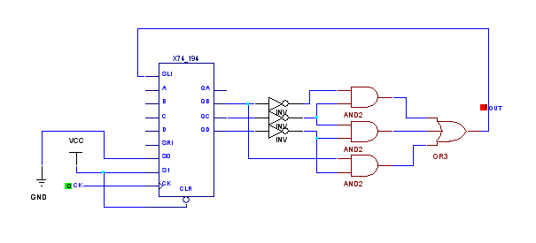

软 件 仿 真
例：用74LS194构成101001序列信号发生器

Slide 15
电 路 图 绘 制
电路符号绘制要求 P2
1、布局要求
2、符号的绘制要求
  符号方向
  内含多个单元电路的小规模集成电路符号画法
  中、大规模集成电路符号的画法
  管脚标号方法及其重要性
  元件的编号和型号的标注
3、导线的画法：
  方向 交点 端点
  4、信号名称的标注

Slide 16
电 路 图 绘 制
电路图绘制注意事项
  不可画成连线图，否则无法表述逻辑关系，无可读性。
  电源和地线管脚和连线可以略去。
  长线可以通过加网络名的方式连接。
  必须注明管脚号、元件编号和元件型号，否则无法装配和调测。

Slide 17
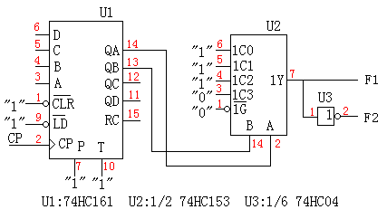
电 路 图 绘 制
电路原理图的正确画法——原理图
预习报告中必须标明管脚号！
电源、地脚在原理图中不需要注明，但是实际电路中必须接！

Slide 18
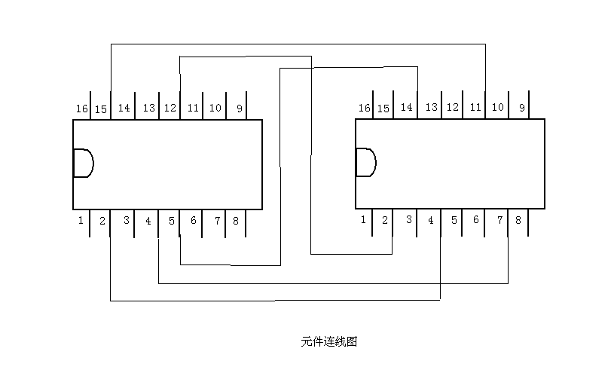
电 路 图 绘 制
电路原理图的错误画法——连线图

Slide 19
数 字 电 路 装 配
布局要求
按照功能模块集中
按信号传输方向安排功能模块
芯片缺口统一向左
显示电路放在上方，接口电路左侧，
设置测试点

Slide 20
数 字 电 路 装 配
布线要求
首先接好芯片电源线和地线
就近原则，实验箱内部有0.1UF滤波电容。
导线颜色
电源线：红色（暖色） 地线：黑色（冷色）
不同种类信号线用颜色区分，如使能端，输入端、输出端等
相邻同类信号线用不同颜色区分，如Q0~Q3
为了更换方便，导线不要跨越集成电路。

Slide 21
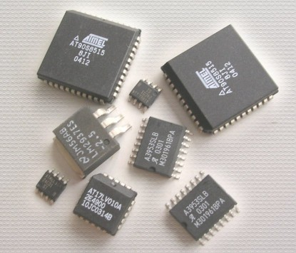
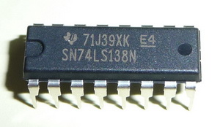
数 字 电 路 装 配
集成电路芯片
1脚标记
左下角为1脚
芯片型号
1

Slide 22
数 字 电 路 装 配
元件的正确插入和拨出方法
* 必须用镊子起出元件，绝不可用手直接拔出
* 元件缺口必须朝左
* 在插座够用情况下集成电路的管脚数与插座
管脚数一致
引出测试点
除万用表外，避免测试仪表的连线直接与元件管脚连接，应该用导线将被测管脚信号引到实验箱的“外接仪表”接线柱上，仪表与接线柱连接。

Slide 23
数 字 电 路 装 配
门电路悬空端的正确处理
与（非）门 并联、接高电平
或（非）门 并联、接低电平
注：理论上TTL电路输入悬空不接为高电平，但
是实际使用中一般不采用，防止干扰。
使能端、控制端必须接；
地址端必须全部接，不使用的根据实际情况接“0”或“1”；
不使用的输出端不接。

Slide 24
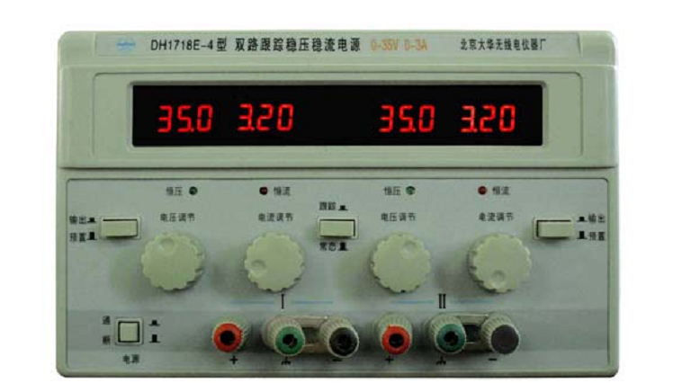

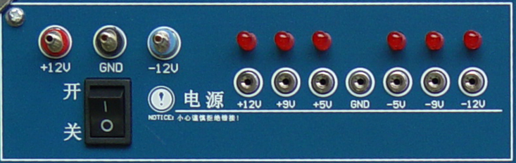
数 字 电 路 装 配
调整电压到“12V”
万用表测量为准！
限流旋钮
调整到最大
打开电源开关电源指示灯亮
电源输出接口

Slide 25
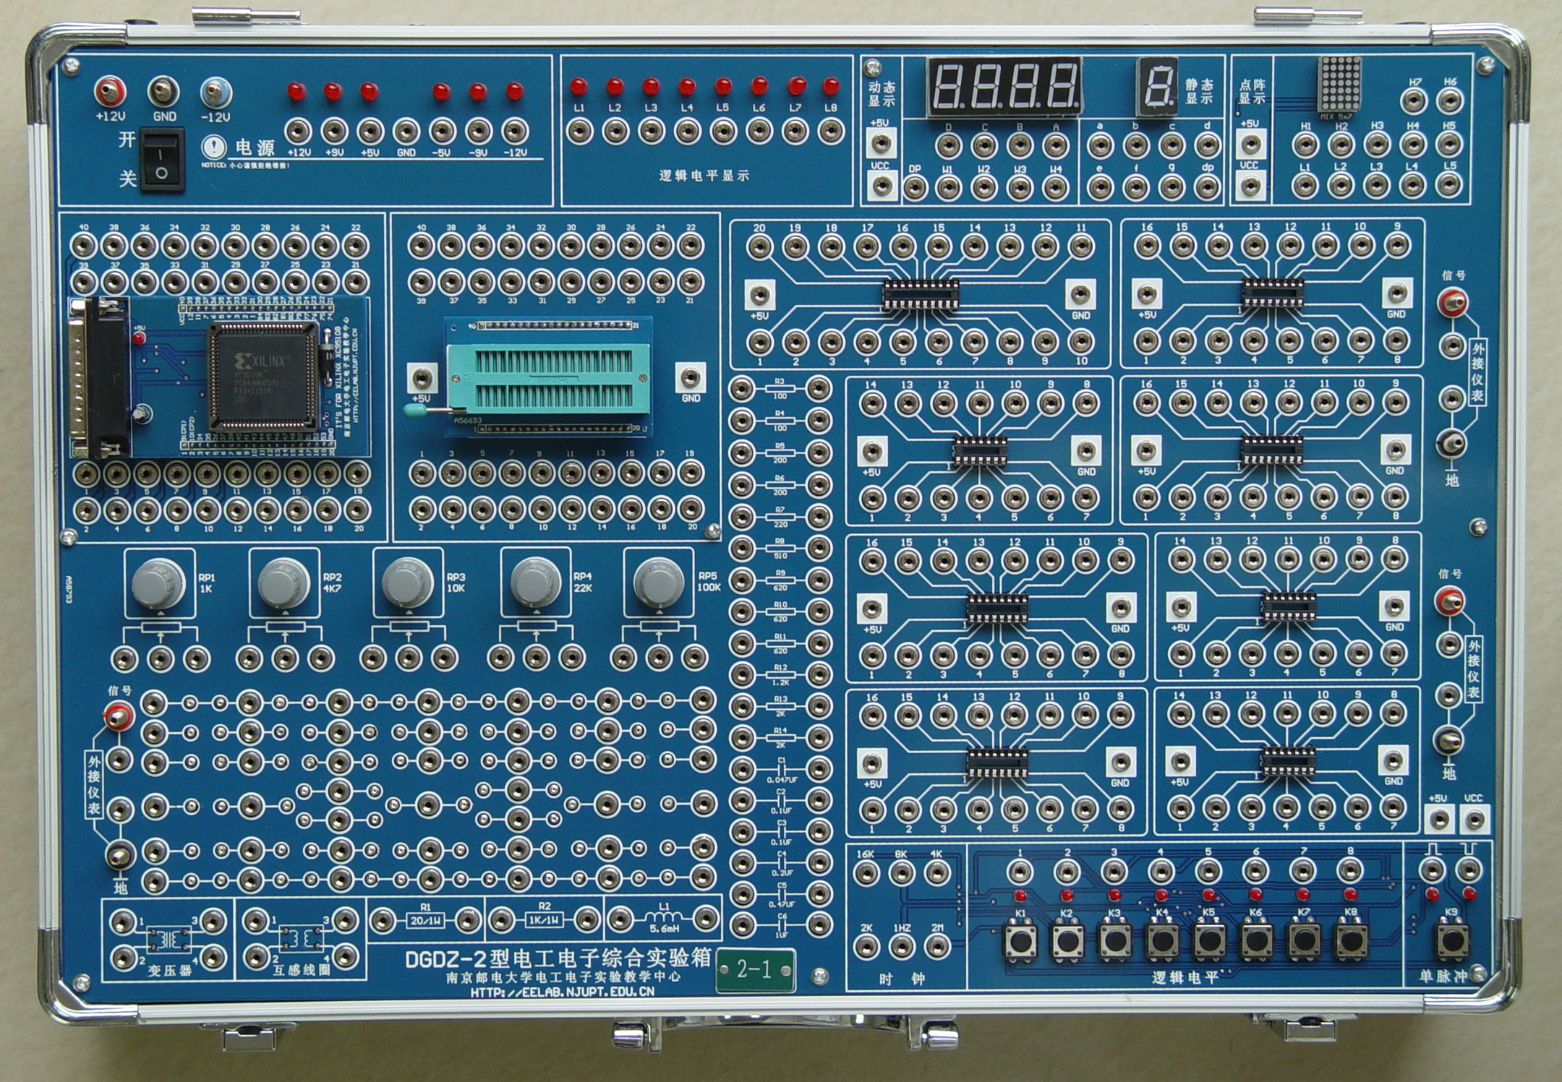
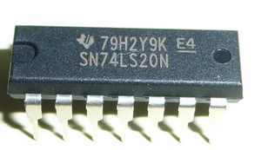
数 字 电 路 装 配

Slide 26
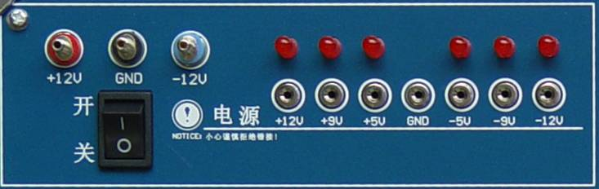
实验箱电源：
单电源加“+12V”，双电源加“±12V”
以万用表测量值为准！
电源输出接口
电源开关
如果电源指示灯灭，可能的原因有：
A、外接电源错误；
B、电源输出短路；
C、内部电源损坏。

Slide 27



实验箱电源：
标注“+5V”的插孔已经和电源的“+5V”连接。
标注“GND”和“地”的插孔已经和电源的“GND”连接。

Slide 28

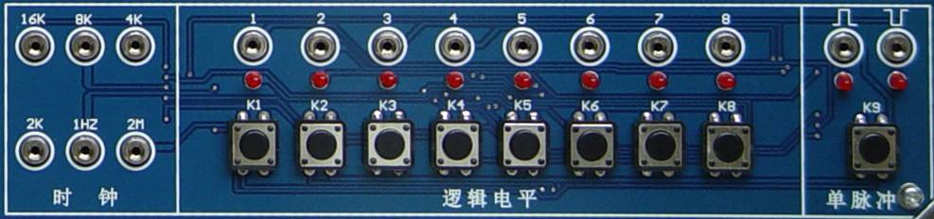
实验箱信号源：
使用前
需短接

Slide 29
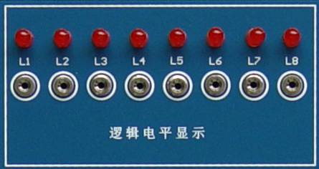
逻辑电平显示：
逻辑电平显示：输入高电平：发光二极管亮
输入低电平：发光二极管灭。
不能用于测量电路中电平的高低！
需要测量时请用万用表或示波器。

Slide 30
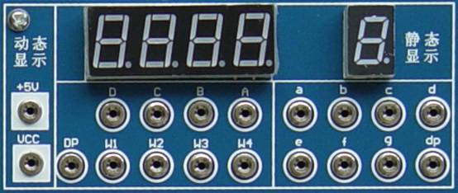
数码管显示：
使用前
需短接
4位动态显示：数据信号“DCBA”高电平有效，
数码管从左到右依次为W1～W4 ，
低电平有效。
1位静态显示：数据端高电平有效，
公共端已连接。

Slide 31
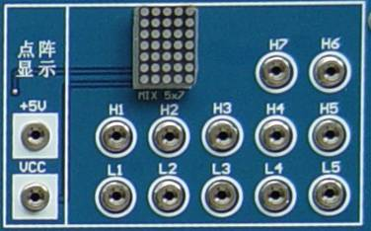
点阵显示：
使用前
需短接
5×7点阵显示：L1—L5，H1—H7输入高电平有效。

Slide 32
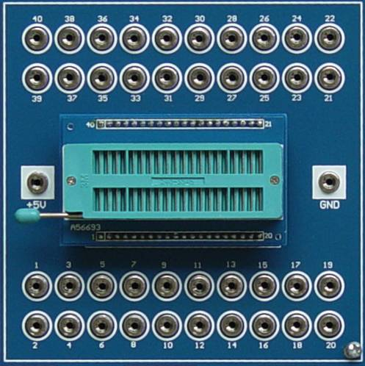
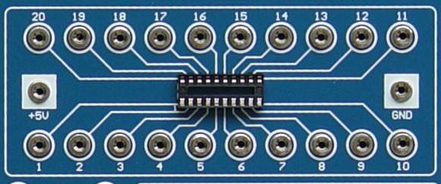
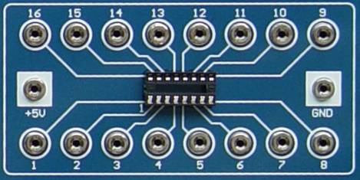
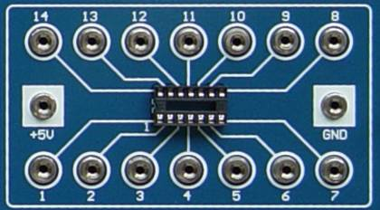
数字电路接线区：
“+5V”和“GND”
之间接有0.1uF电容。
数字集成电路接线区提供：
40脚锁紧座1个，
20脚DIP插座1个，
16脚DIP插座4个，
14脚DIP插座3个。

Slide 33

外接仪器接线柱：
连接外部仪器：
信号发生器
示波器
毫伏表 等

Slide 34
实验箱使用注意事项
在将外部直流电源接入实验箱时，必须检查电压值和极性（用万用表测量），确信无误后再与电源接线柱连接。
实验中如果暂时不用电源，只需将实验箱上的“电源开关”关断，而不必直接关断外部的直流电源。因为，第一，反复开关容易造成电源器件损坏；第二，一般仪器开机后20～30分钟后才达到稳定状态，故一旦开机就不要轻易的关上。

Slide 35
必须将集成电路的缺口朝左再插入集成电路插座，否则，将造成集成电路管脚与接线插座旁的管脚号标注不一致。
将集成电路插入时，必须将管脚与插座对准，如果管脚出现歪斜，则应先将管脚用镊子校正，然后再插入插座。
起拔集成电路时，绝不可直接用手拔出，因为极易将集成电路的管脚弄弯或损坏。应该用起子或镊子从集成器件与插座之间插入，将器件轻轻地撬出。

Slide 36
数 字 电 路 调 测
数字电路测试的特点：
  以状态量测试为主
  “毛刺”测试是测试难点
  多变量、多状态测试使得测试工作量极大
  测试目的不同测试方法不同
    *遍历测试
    *最小测试集测试
    *功能测试
  本实验课采用功能测试法

Slide 37
数 字 电 路 调 测
错误种类：
设计错误（通过仿真可以减少）
硬件电路错误
测试方法错误
电路调测的一般顺序
1、检查电源
整体电路电源（电压值、纹波）
集成芯片电源（地和电源都必须检查、直接
测量管脚）
2、检查使能端、控制端
使能端和控制端不能悬空

Slide 38
数 字 电 路 调 测
3、根据电路原理进行调测
先用单脉冲调测，便于观察电路的工作状
态，分析简单。
再用连续脉冲调测；

Slide 39
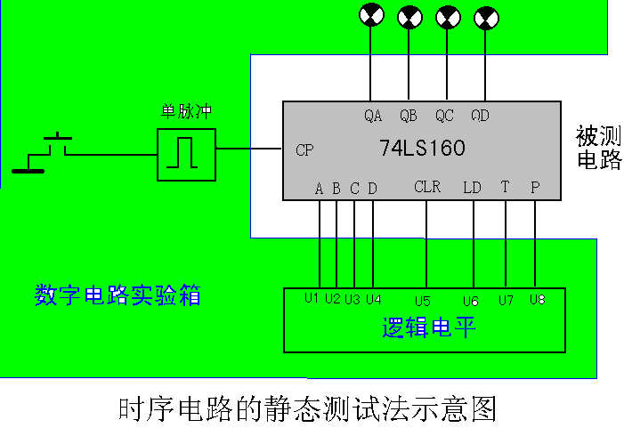
数 字 电 路 调 测
  单脉冲静态测试法

Slide 40
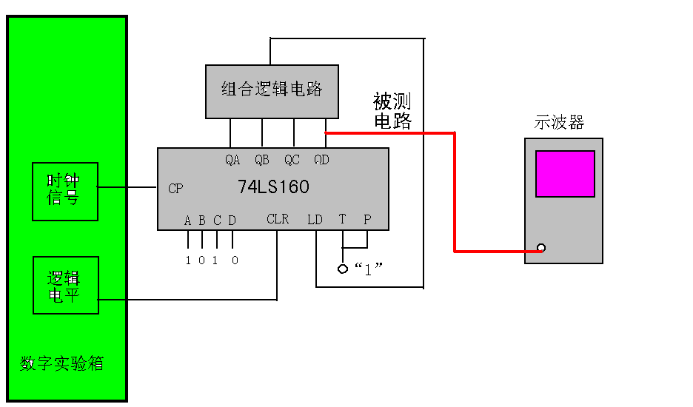
数 字 电 路 调 测
  连续脉冲动态测试法

Slide 41
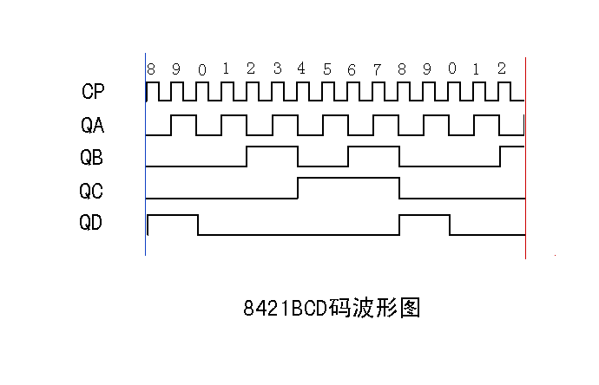
数 字 电 路 调 测
  多路波形时间关系测试举例

Slide 42
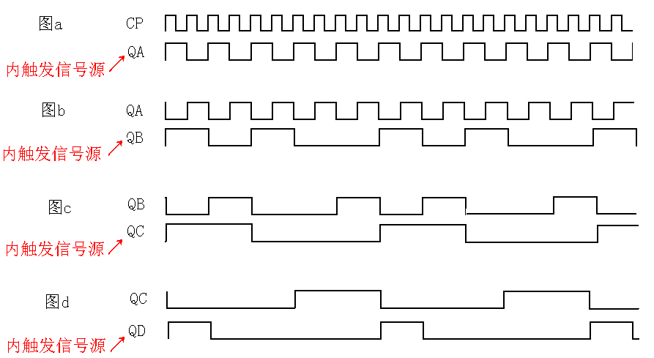
数 字 电 路 调 测
  正确相位关系：两两相测或以最高权位为参考
  触发源选择：周期长的或不规则信号

Slide 43
数 字 电 路 调 测
  时序波形图绘制注意事项
    必须标注CP脉冲信号在计数周期内的编号和输出信号名。
    注意通过分析确定CP脉冲及所有信号的起点。
    注意所有信号的终点必须完整，不可在终点处马虎。
    示波器显示的起点是随机的，不能误认为显示的起点是信号的起点。只能通过分析所有波形相互之间的波形关系，才能找到波形的起点和终点。
    权位最高的信号至少画出有1个周期。
    按权位从低到高顺序画出波形，CP在最上面，最高权位信号在最下面。各波形的时间轴必须对齐。

Slide 44
数 字 电 路 调 测
    波形画法要求
标注信号名
标注CP脉冲在计数周期中的顺序号
按权位高低顺序画出波形
通过分析所有的波形找出波形的起点
周期最长的信号必须画出1个以上完整周期
波形终点必须完整不可随意画出

Slide 45
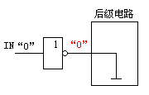
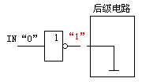
数 字 电 路 调 测
数字电路调测注意事项
  如有短路故障，要首先排除；
  要考虑电路前、后级之间的影响（可通过断开电路再测试的方法解决）。
故障
电路
断开

Slide 46
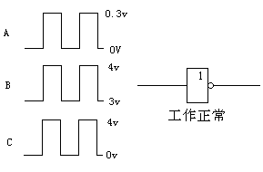
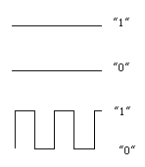
数 字 电 路 调 测
数字电路调测注意事项
  不能只注意电平的高低，还必须注意电压数值和电位值(示波器必须选择DC耦合档）
A、B属于
错误波形

Slide 47




数 字 电 路 调 测
数字器件电平参数：(不能用LED测试）
参数名称 | 参数含义 | 74LS系列 | 74HC系列 典型值
 | 输入高电平 | 2V（最小） | 2V
 | 输入低电平 | 0.8V（最大） | 0.8V
 | 输出高电平 | 3.4（典型） 2.4（最小） | 4.4V
 | 输出低电平 | 0.4V（最大） | 0.1V

Slide 48
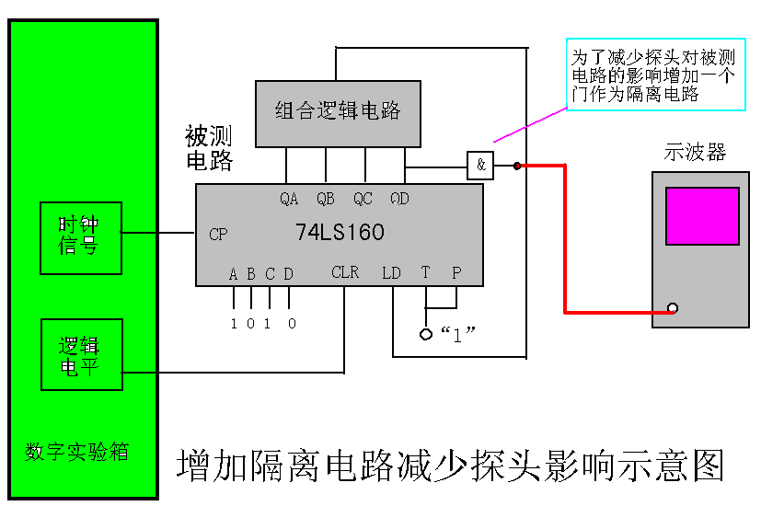
数 字 电 路 调 测
数字电路调测注意事项
  排除仪表对被测电路的影响

Slide 49
预 习 报 告
电子电路实验预习报告格式要求
  实验名称
  实验任务
  设计过程及电路图

Slide 50
实 验 报 告
电子电路实验实验报告格式写作要求
  实验名称
  实验目的
  测试用仪表及型号
  实验任务
  设计过程
  电路图
  测试数据
    含进行处理后的数据
    数据分析
  实验小结

Slide 51
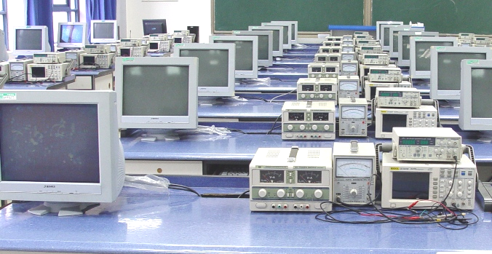
实 验 结 束
实验结束后，整理好实验室仪器设备，
实验箱放在桌面上，打扫实验桌卫生。

Slide 52
总结
1、数字电路实验箱的输入电源为+12V的直流电压；
2、芯片的缺口统一向左安装；
3、实验前应首先熟悉逻辑电平开关及电平显示发光二极管（LED）的用法，同时检查所用到的电平开关和LED是否正常；
4、由于数字实验电路的接线较多，必须按先接地线、再接电源线、最后接信号线的顺序接线；
5、利用实验箱上的逻辑显示部分来检查电路设计的正确与否。

Slide 53
6、门电路悬空端的正确处理
理论上TTL电路输入端悬空不接等效于为高电平，但是实际使用中为了电路不受干扰，通常根据逻辑功能把悬空的输入端都要进行适当的处理。具体处理方法如下：
① 与非门的多余输入端接高电平。
② 或非门的多余输入端接低电平。
着重强调：
① 使能端、控制端必须按功能表的要求连接；
② 地址端必须全部接，不使用的输入端根据实际情况接“0”或“1”；
③ 不用的输出端不接。

Slide 54
举例：组合逻辑电路实验
设计一个由与非门或数据选择器或3/8译码器组成的裁判表决电路，该电路有如下功能：有A、B、C三名裁判，其中A为主裁判，B、C为副裁判。当主裁判和一名或一名以上的副裁判认为运动员合格时，输出为1，否则为0。

Slide 55
采用与非门设计电路：
①根据命题列出真值表
A B C F
0 0 0 0
0 0 1 0
0 1 0 0
0 1 1 0
1 0 0 0
1 0 1 1
1 1 0 1
1 1 1 1

Slide 56
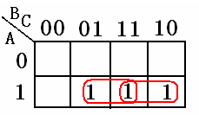

②利用卡诺图化简
圈画原则：
（1）先圈孤立圈
（2）再圈一个方向的圈
（3）最后再按最大、最少的圈来圈画

Slide 57
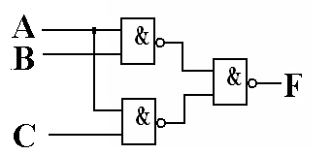
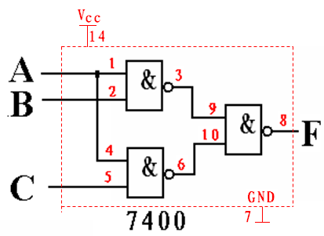
③画出电路图
④ 选用芯片和标注管脚号

Slide 58
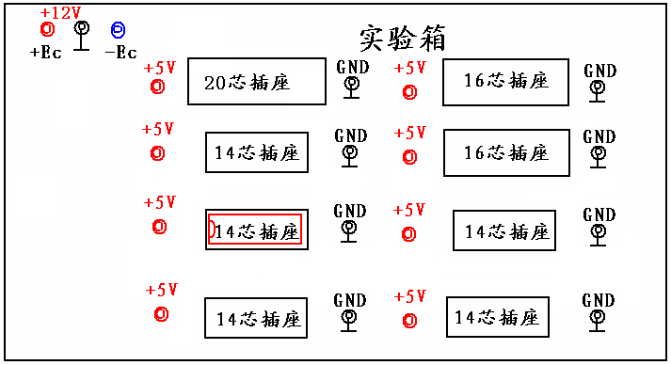
实验装配步骤
第一步：根据所给的芯片，将它们插入实验箱上与芯片管脚相符合的插座上，注意芯片插入的方向，即：缺口向左。示意图如下：

Slide 59
第二步：实验箱上的电源需外接+12V直流电源。
① 用万用表测量+12V电压
注意：
直流稳压电源的表头显示不准确，一定要使用万用表测量。
用万用表测量好+12V的电压之后，才可以加入到数字实验箱上。千万不要先接实验箱再调测电压值，这样很容易损坏实验箱
外接+12V电源不可将极性接反。

Slide 60
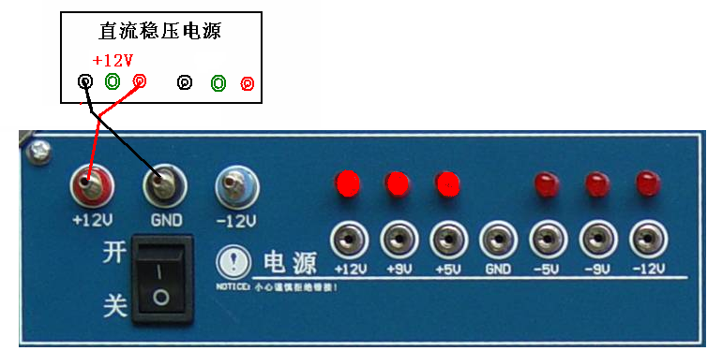
② 测好+12V电压后，将+12V电压接入实验箱。
下面给出+12V电压的连接示意图：

Slide 61
③ 从实验箱上获取+5V直流电压接入芯片。示意图如下：
强调：先接地线再接+5V电源。

Slide 62
第三步：搭试电路
① A、B、C接电平开关，用导线连接到芯片的相应管脚上。
② 接线时按原理图上标注的管脚连接电路，接一根打一个“×”，表示已接好线，直到所有的线都打上“×”了，说明电路全部接好。

Slide 63
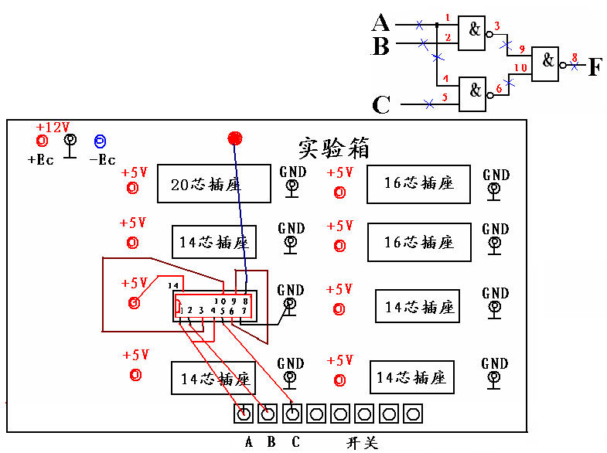

Slide 64
电路测试
按A、B、C三个开关的组合，用发光二极管检查F的输出，即：验证真值表。
A B C F
0 0 0 0
0 0 1 0
0 1 0 0
0 1 1 0
1 0 0 0
1 0 1 1
1 1 0 1
1 1 1 1

Slide 65
故障检测
出现故障
首先检查整体电路电源。用万用表测量电源和地是否连接正确。测量方法是负（黑）表笔接地；正（红）表笔接芯片的管脚，千万不可测接线柱。
其次检查集成芯片电源（地和电源都必须一一检查）。

Slide 66
根据电路原理进行排查故障
先设置一个固定输入状态，用发光二极管显示逻辑结果，如不正确根据与非门 “有低出高，全高出低”的工作原理，用万用表测量各个门电路管脚的输入/输出情况（特别注意：万用表的测量方法，首先把黑表笔接地，红表笔点接在被测芯片的管脚上），并将测试结果进行分析，查找出故障。

Slide 67
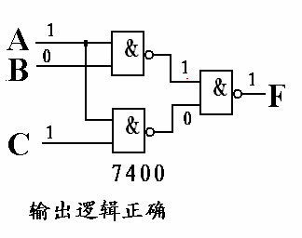
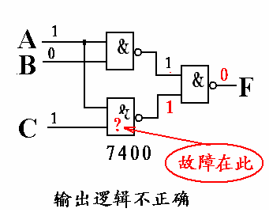
例如：当ABC=101时，正常条件下F=1，但此时F=0。说明电路有故障。检查故障的方法及示意图如下：

Slide 68
小结：电路调测的一般顺序
检查电源
整体电路电源（电压值、纹波）
集成芯片电源（地和电源正都必须检查）
检查使能端、控制端
使用的使能端和控制端不能悬空
可对电路进行简化（举例，计数器LD端）

Slide 69
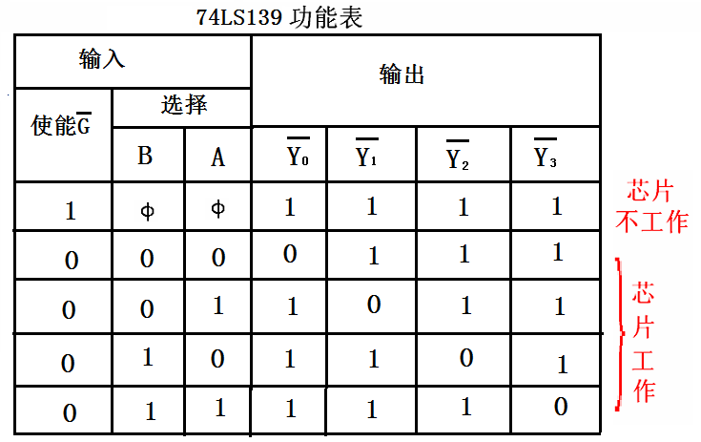
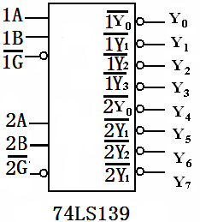
P77 3：
用74138译码器设计一位二进制全加器电路
1、了解74139芯片的管脚图和功能表

Slide 70
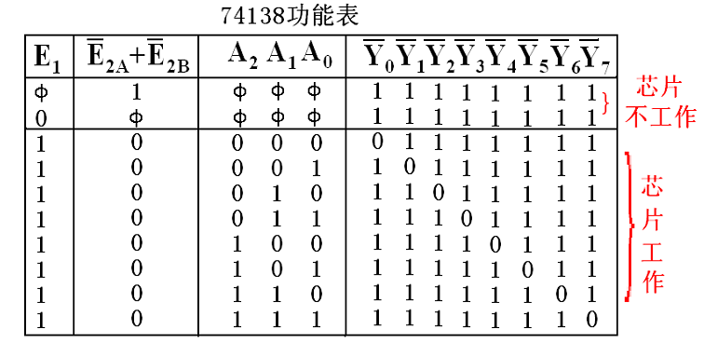
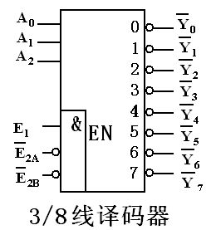
2、了解74138芯片的管脚图和功能表

Slide 71
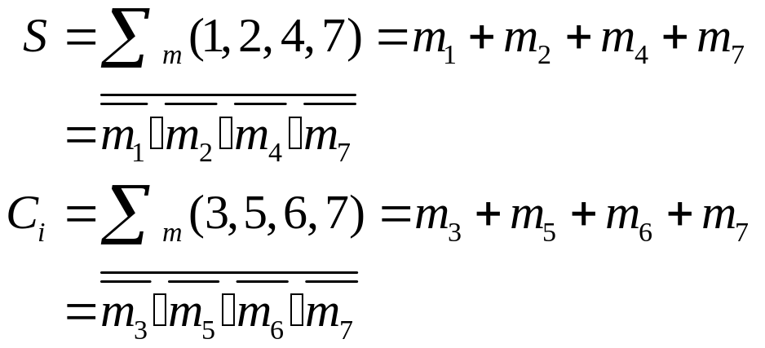
2、电路设计
强调：列真值表时要注意进位。
输入 |  |  | 输出
C_{i-1} | A | B | S | C_{i}
0 | 0 | 0 | 0 | 0
0 | 0 | 1 | 1 | 0
0 | 1 | 0 | 1 | 0
0 | 1 | 1 | 0 | 1
1 | 0 | 0 | 1 | 0
1 | 0 | 1 | 0 | 1
1 | 1 | 0 | 0 | 1
1 | 1 | 1 | 1 | 1
  输入：A-本位加数，B-本位加数，C_{i-1}-低位向本位的进位
  输出：S-本位和，C_{i}-本位向高位的进位

Slide 72
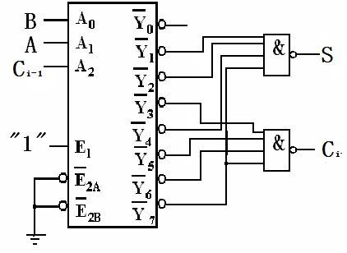

Slide 73
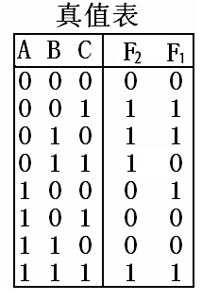
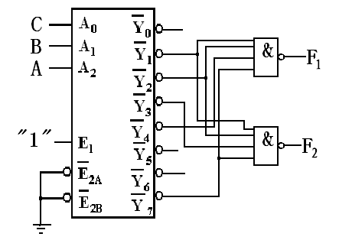
思考题：
用74138译码器设计一个1位全减器电路
强调：列真值表时要注意减的顺序，A – B – C。

Slide 74
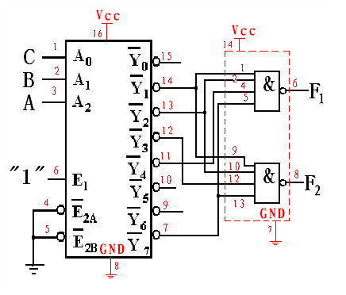
3、管脚标号

